Slide 1
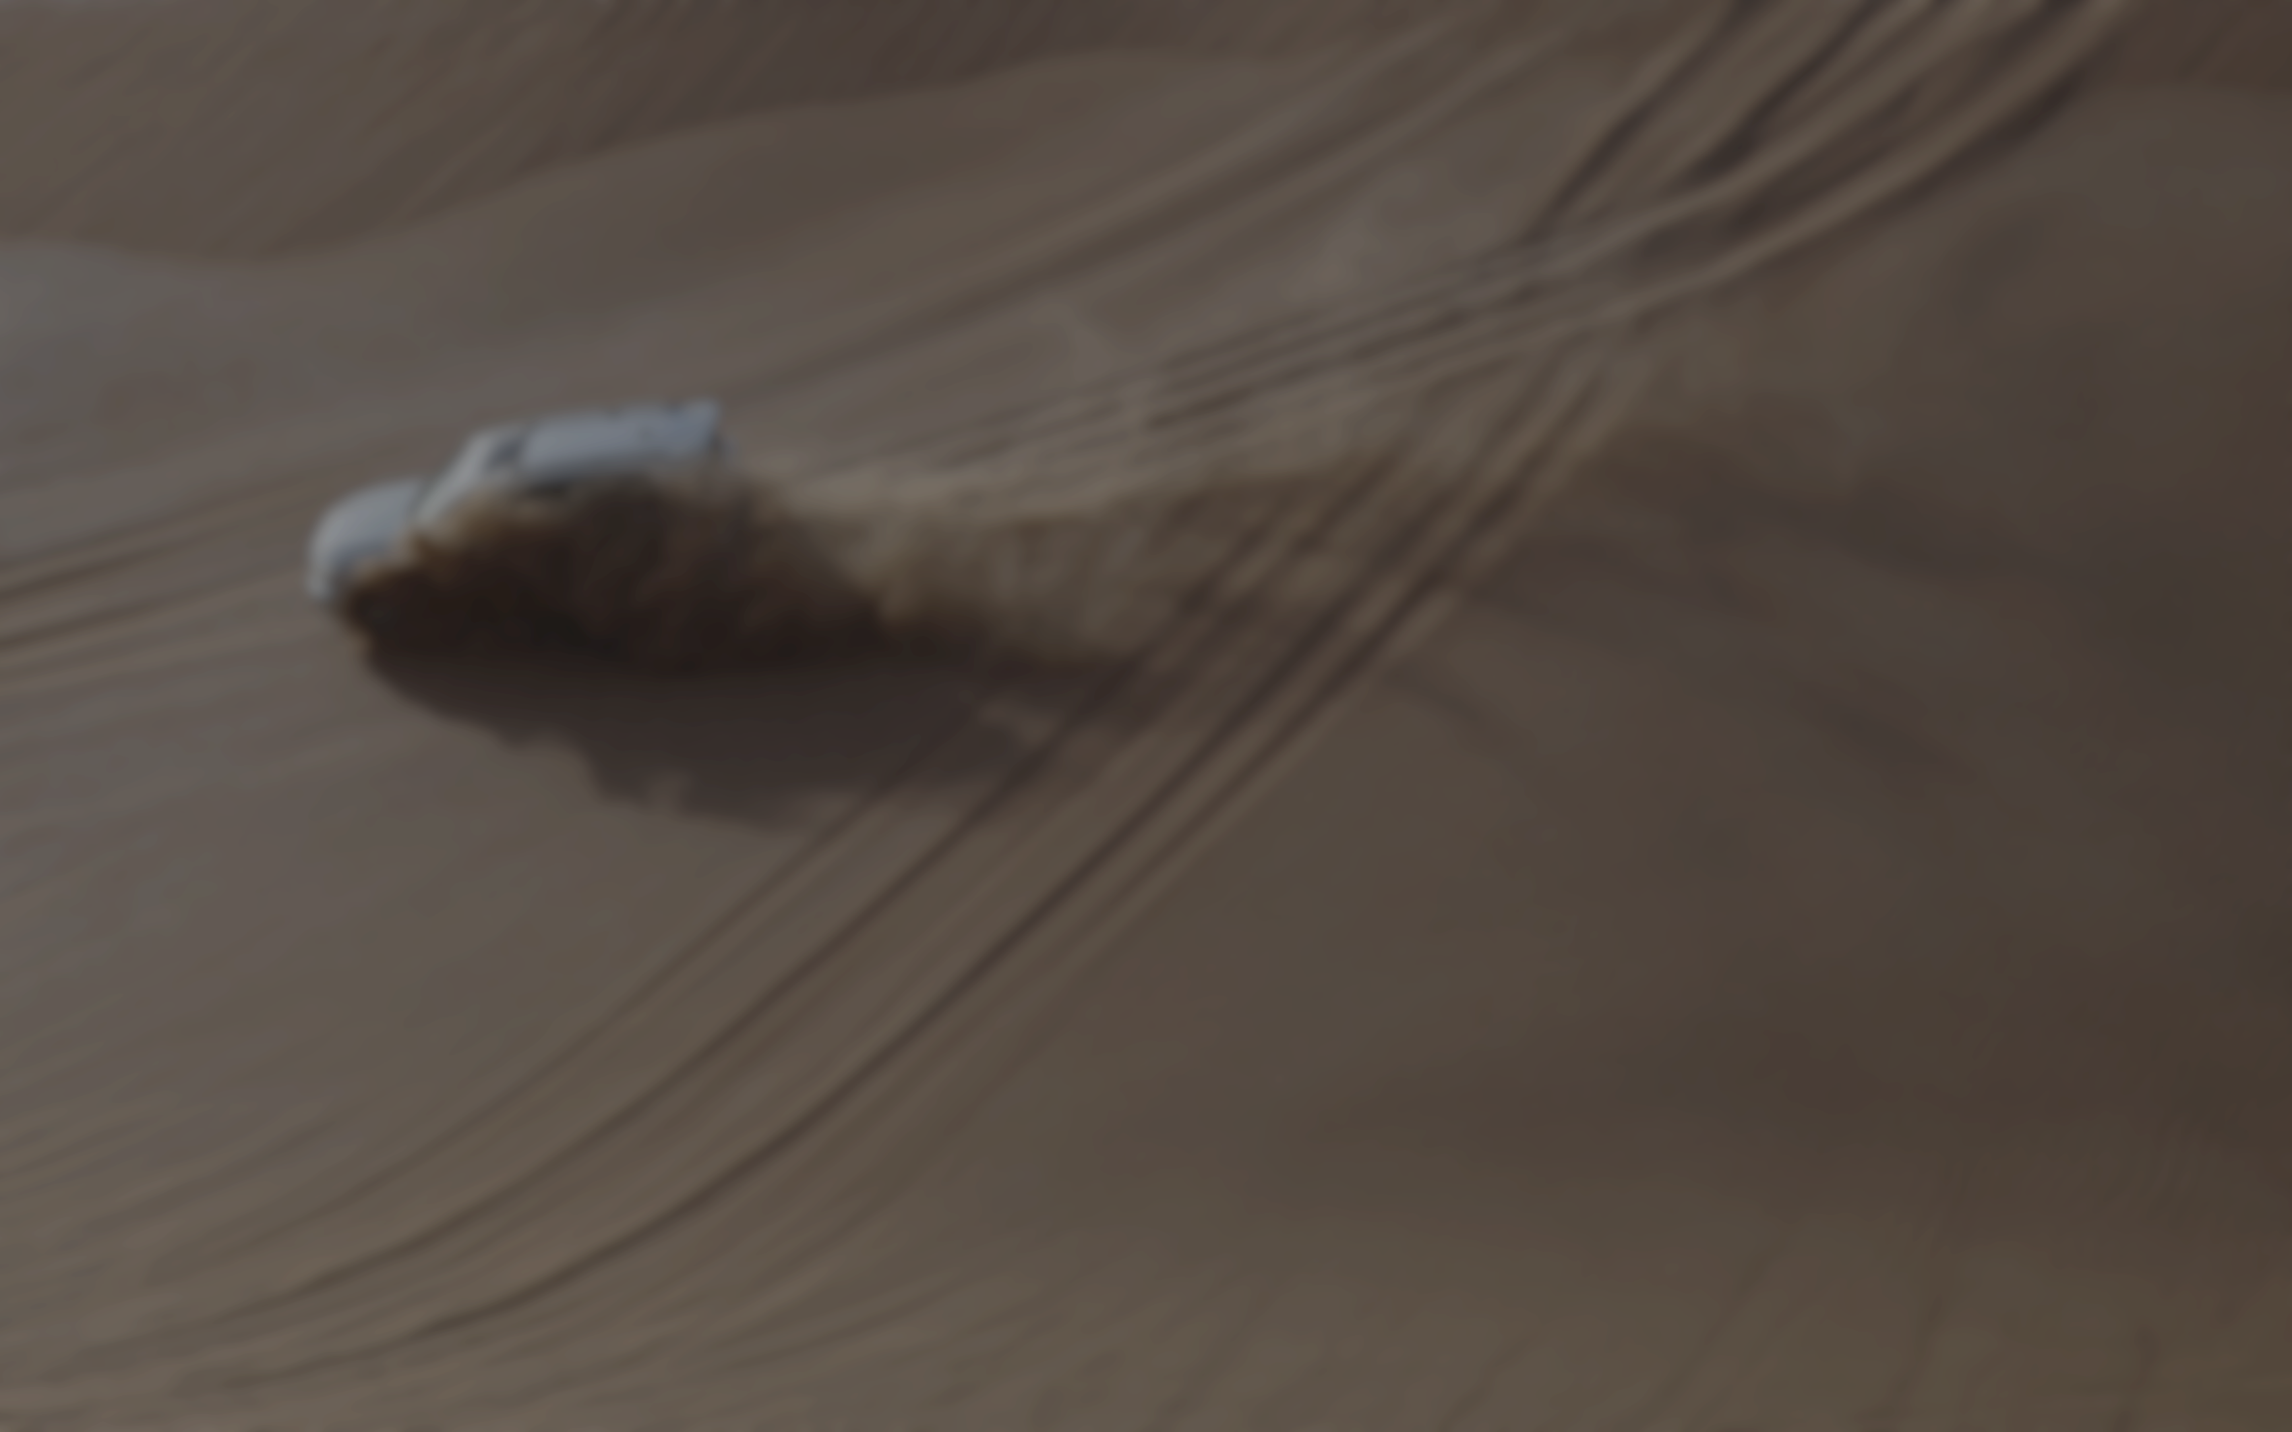
Я вижу, как Царь Славы в облаках идёт с огнём
Трепещет всё

Slide 2
Я вижу, как любовью все грехи омоет Он
Земля поёт

Slide 3

Осанна, Осанна, Осанна
Богу в вышних

Slide 4
Я вижу поколение,
с верой искренней встаёт,
Занять свой пост

Slide 5
Я вижу, как с молитвой, пробужденье к нам придёт,
Склонимся вновь

Slide 6
Сердце исцели, омой,
B мир невидимый
мне глаза открой
Научи любить, как Ты,
всех любишь

Slide 7
Сделай боль Свою – моей,
Царствию отдам всё,
что есть во мне
Так пройду свой путь земной я к вечности

